Slide 1
彰化教網 USG 教育訓練

Slide 2
課程大綱
硬體介紹與配置
管理介面介紹
基本操作設定
靜態路由基本設定
IP-MAC綁定用法與觀念
IP位址監控(IP盤點)
APP Patrol-應用程式巡查 Facebook 阻擋
網頁內容過濾
SSL-VPN
WEB認證
新增使用者帳號
Vantage Report (VRPT)
維護管理功能

Slide 3
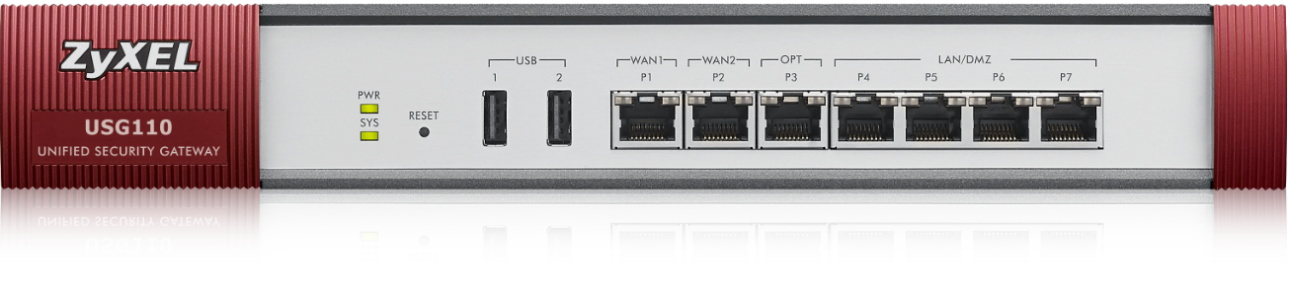
硬體介紹與配置
SYS 閃爍 → 開機中
SYS 恆亮綠燈 → 已開機
學校 Public IP
連接縣網 TANet
NGN 10.1.1.254
在已開機狀態下按住直到設備 reboot 即可恢復設定為出廠預設值
＊ZON Utility 亦可用於設備 IP 之尋找與確認
＊USB 用途 -- 數據連線；Log 存放

Slide 4
硬體介紹與配置(cont.)
LED燈號 | 顏色 | 狀態 | 說明
PWR |  | 熄滅 | USG 110 為關機狀態
 | 綠燈 | 亮啟 | USG 110 為開機狀態
 | 紅燈 | 亮啟 | 硬體已有元件故障。請關閉設備，等待數分鐘後再重新啟動設備；如果重開後燈號依舊顯示紅色燈號，請聯絡您的廠商
SYS | 綠燈 | 熄滅 | USG 110 尚未完成開機，或是硬體已故障
 |  | 亮啟 | USG 110 已完成開機可正常運作
 |  | 閃爍 | USG 110 正在重開機或尚未完成開機
WAN/LAN | 綠燈 | 熄滅 | 在此埠上沒有任何的流量
 |  | 閃爍 | 在這些埠上正在傳送或接收資料
 | 橘燈 | 熄滅 | 在此埠上沒有串接任何的線路
 |  | 亮啟 | 此埠已串接線路

Slide 5




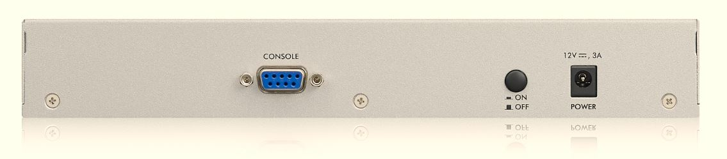
管理介面介紹
Default Login Info.
  IP : https://192.168.1.1/
  User/Pass : admin / 1234
  USE WEB GUI
Console Login Info.
  VT100
  115200 bps
  No flow control
RJ-45
DB-9
RS-232 Console
連線軟體
Putty
超級終端機

Slide 6
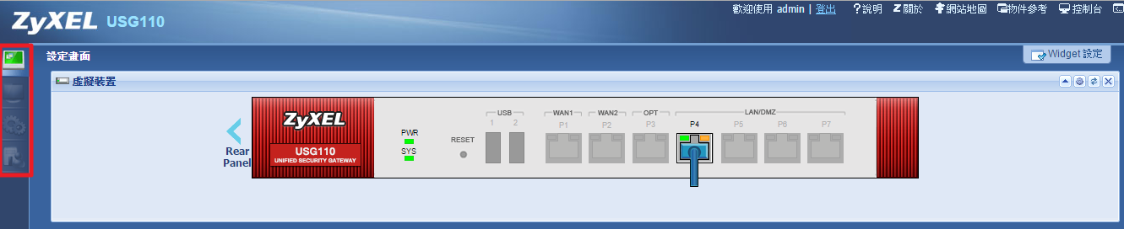
管理介面介紹（cont.）
Dashboard – 常用資訊
Monitor – 查詢資訊
Configuration – 進行設定
Maintenance – 設備維護

Slide 7
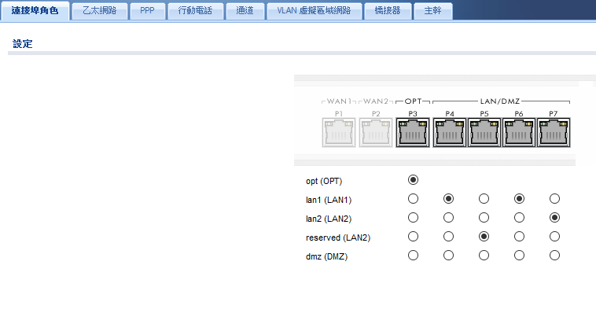
基本操作設定 – Port 角色與 Zone（對應）

Slide 8
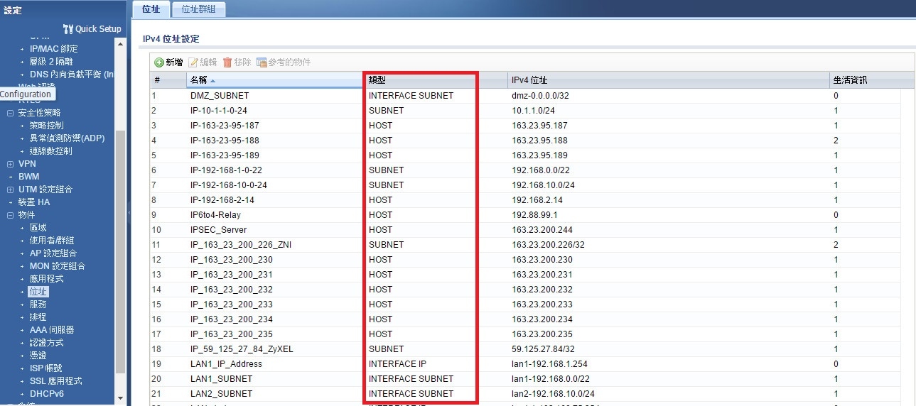
基本操作設定 – 安全性策略
設定>物件>位址 新增物件
單一位址
位址範圍
子網段
介面IP位置
介面網段
介面閘道

Slide 9
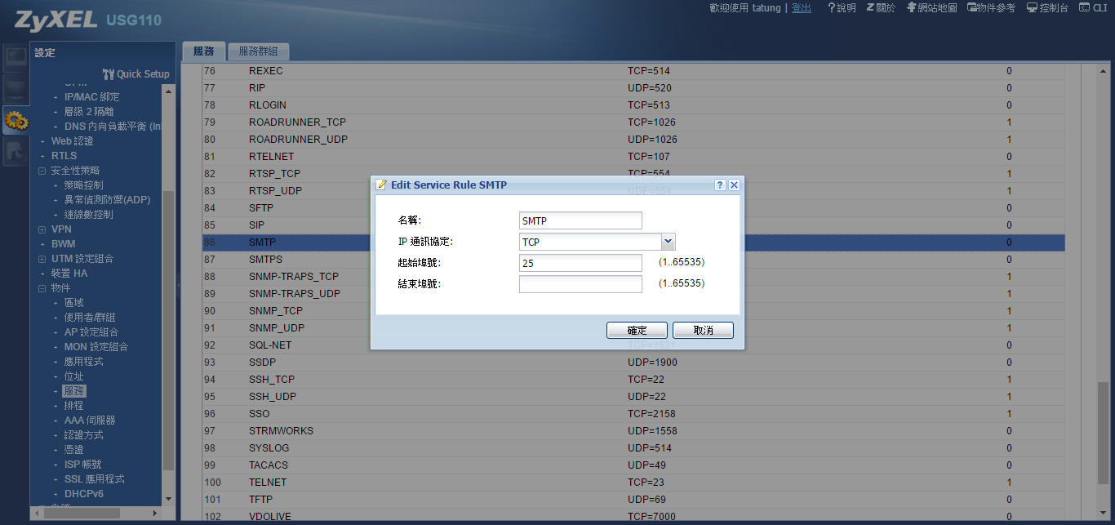
基本操作設定 – 安全性策略
設定>物件>服務 新增服務

Slide 10

基本操作設定 – Port 角色與 Zone
中國
美國
東南亞
框框代表區域（zone）
與每個區域介接的匝道口就是 Port 而 security policy （海關）就是通往各個區域之間的檢查站，區域之間的通行與否就是依據 Security Policy
Security Policy
本國

Slide 11
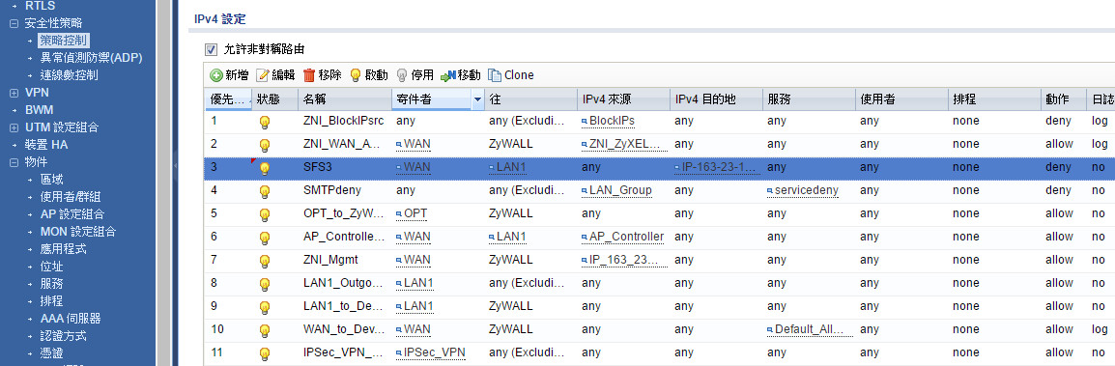
基本操作設定 – 安全性策略

Slide 12
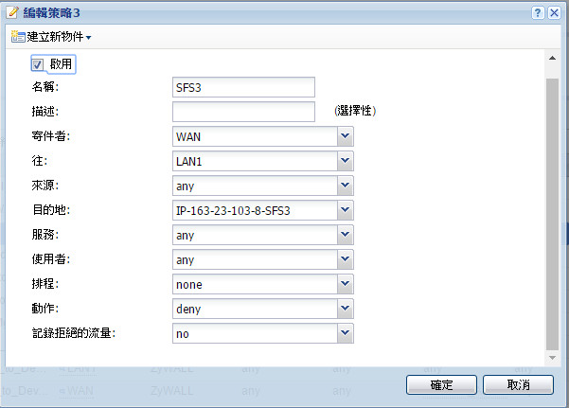
基本操作設定 – 安全性策略（cont.）

Slide 13
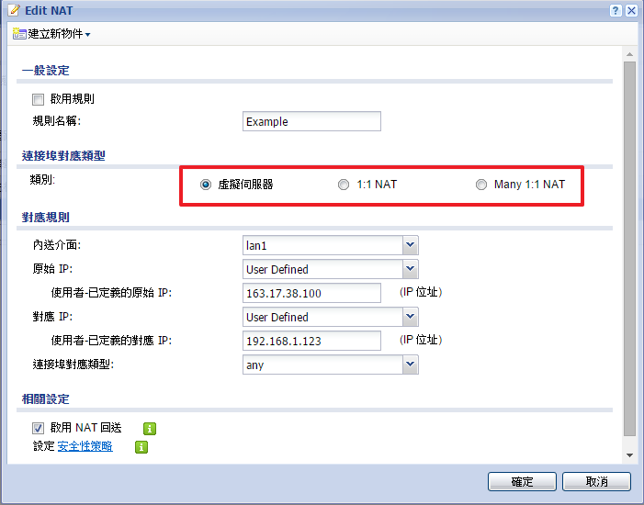
基本操作設定 – NAT

Slide 14
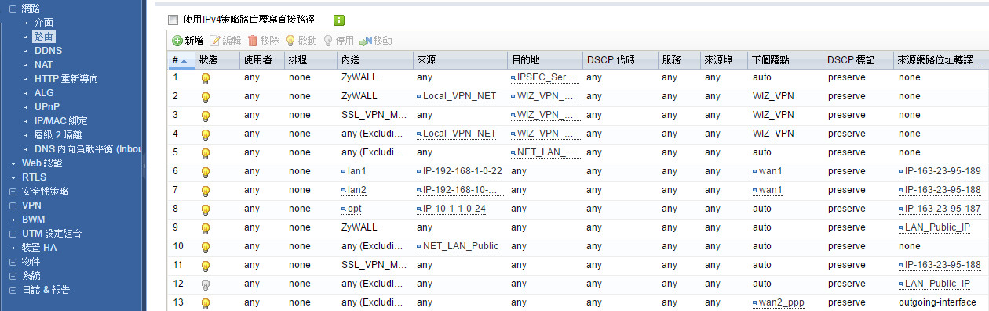
基本操作設定 – 策略路由
Routing 調整
流量線路分流
Destination NAT 設定

Slide 15
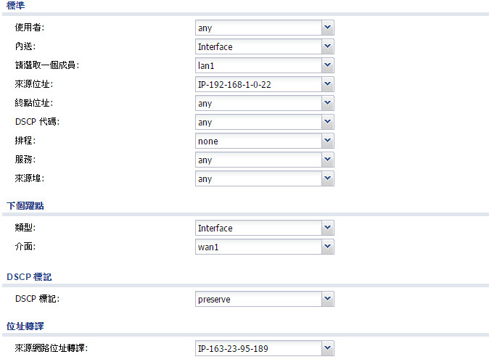
基本操作設定 –策略路由
如果要做線路備援 Next Hop 類型建議設定為 Interface 或 Trunk

Slide 16
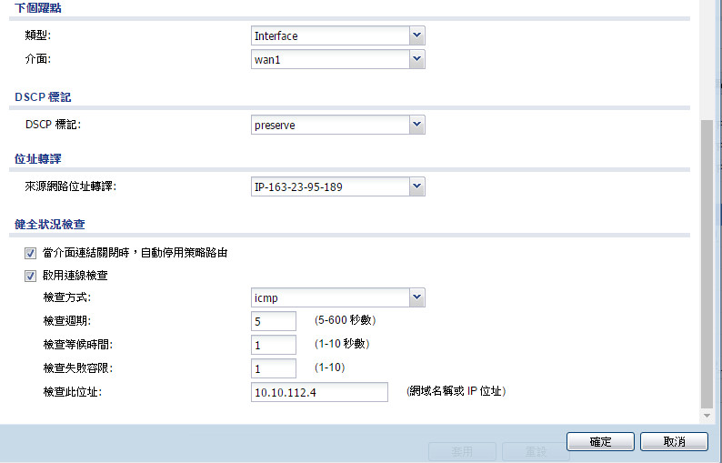
基本操作設定 – Policy Route
使用 2 種方式來檢查線路是否異常 –
Interface up/down -
檢查指定 IP Address

Slide 17
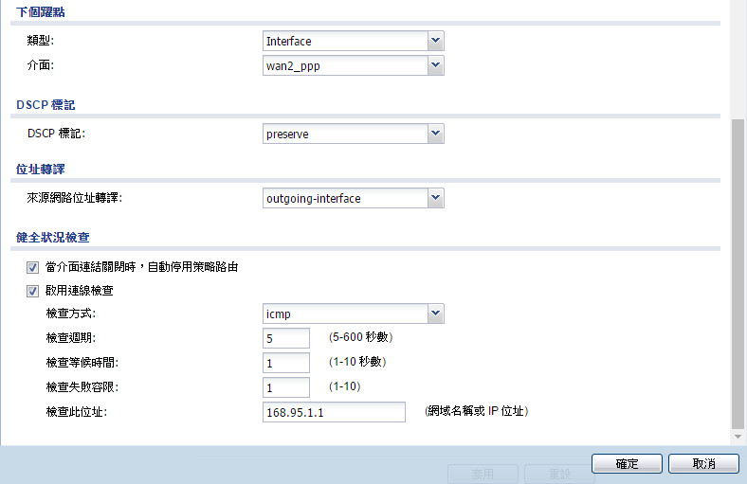
基本操作設定 – Policy Route
使用 2 種方式來檢查線路是否異常 –
Interface up/down -
檢查指定 IP Address

Slide 18
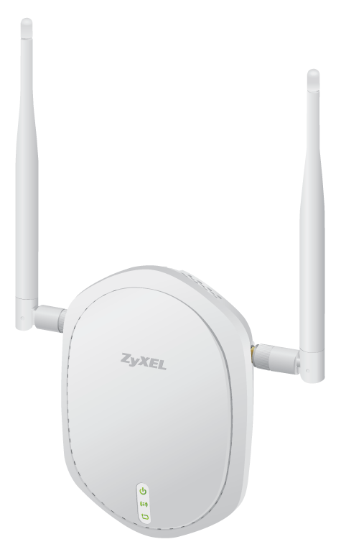

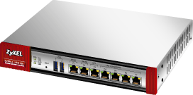
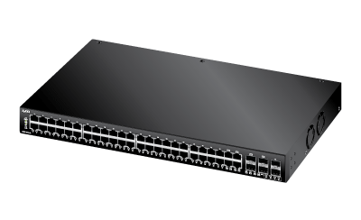
基本操作設定 （cont.）
L3 Switch 網路架構-靜態路由
192.168.0.253
電腦 C
192.168.6.34
192.168.3.34
電腦 B
L3 Switch 192.168.0.254
192.168.2.34
電腦 A
192.168.1, 192.168.2, 192.168.3,網段為L3設定內，不在防火牆 。
192.168.1.33

Slide 19
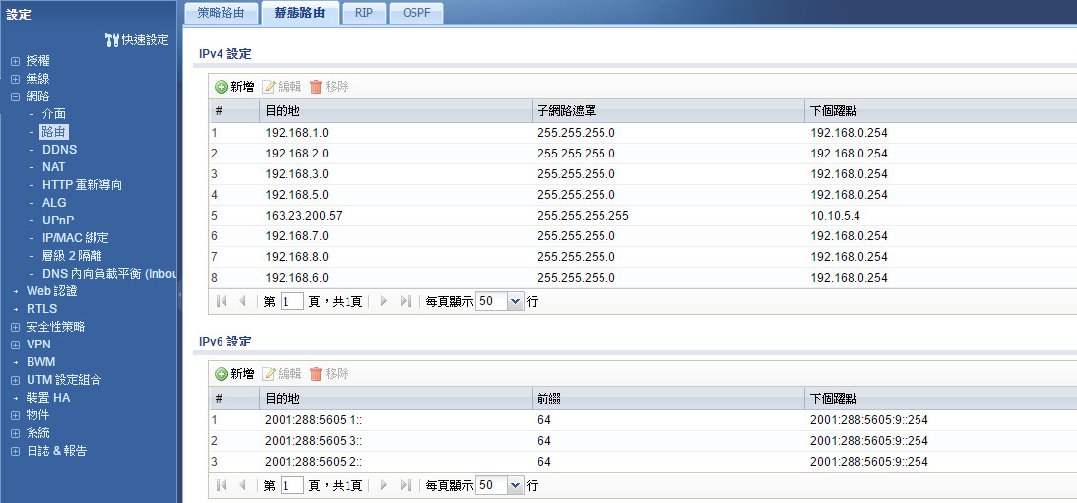
靜態路由基本設定
目的地網段封包會送到下個躍點
下個躍點就是L3 Switch

Slide 20
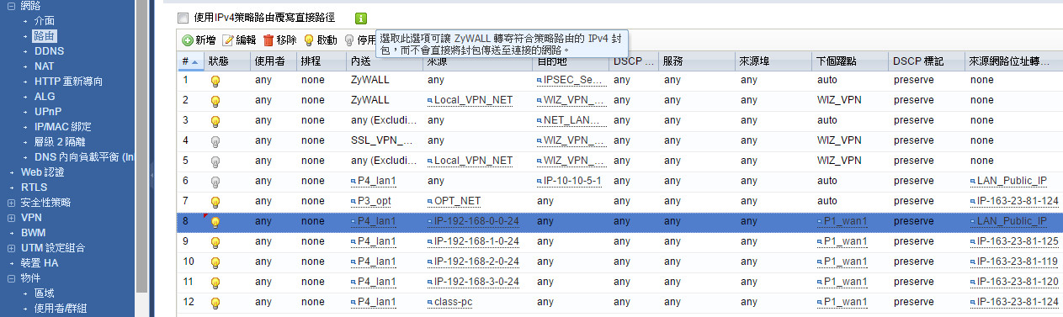
靜態路由基本設定
在經由靜態路由將來源網段，轉譯為Public IP出去

Slide 21
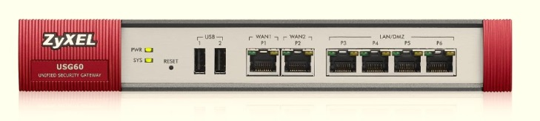


網路安全防護機制 （cont.）
IP/MAC Binding
DHCP Server
Frank
Other
IP : 192.168.1.31
Mac：B0:B2:DC:6F:C8:12
IP : 192.168.1.31
Mac：AB:CD:EF:12:34:56

Slide 22
IP-MAC綁定用法與觀念
IP-MAC綁定功能基礎觀念
IP-MAC綁定必需啟用DHCP Server
DHCP發出的IP會自動綁定IP&MAC
採用固定IP管理，的學校可以這樣做
  靜態DHCP表格，用來綁定IP-MAC，即可以達到靜態IP綁定並控制DHCP取得IP的效果

Slide 23
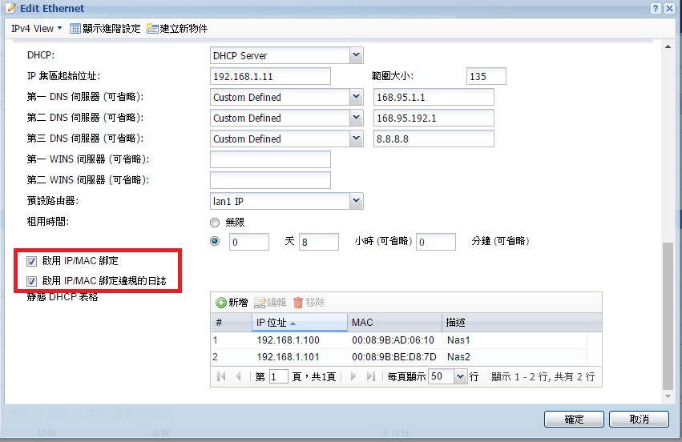
IP-MAC綁定用法與觀念
啟動IP MAC綁定

Slide 24
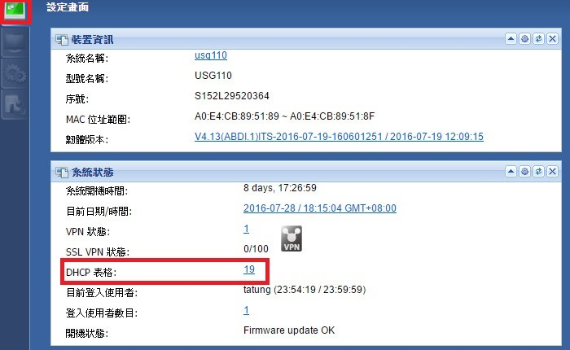
IP-MAC綁定用法與觀念
Dashboard DHCP 表格配發狀況

Slide 25
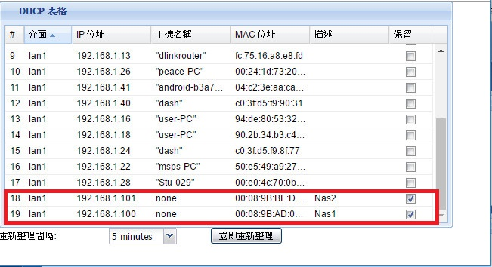
IP-MAC綁定用法與觀念
DHCP 表格中加入保留

Slide 26
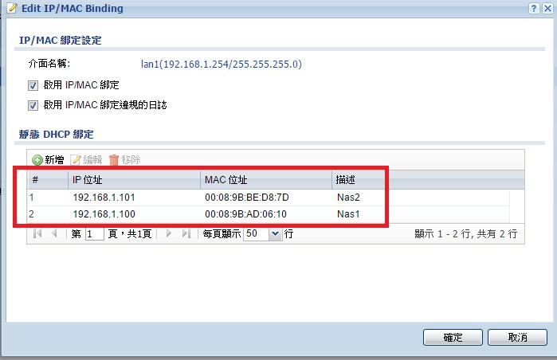
IP-MAC綁定用法與觀念
保留後自動加入到靜態DHCP綁定

Slide 27
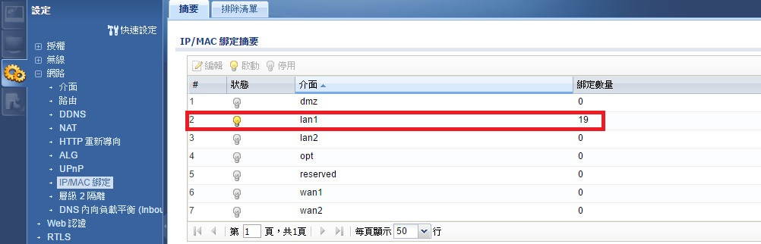
IP-MAC綁定用法與觀念
預設是停用狀態，啟動套用才能生效

Slide 28
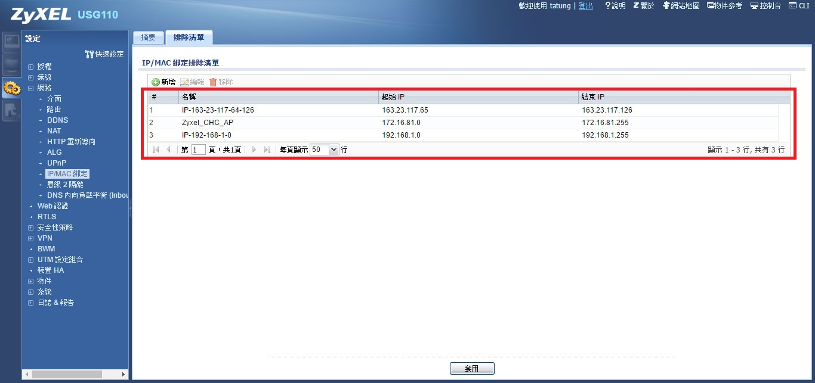
IP-MAC綁定用法與觀念
啟動IP/MAC綁定前，加入要排除的網段

Slide 29
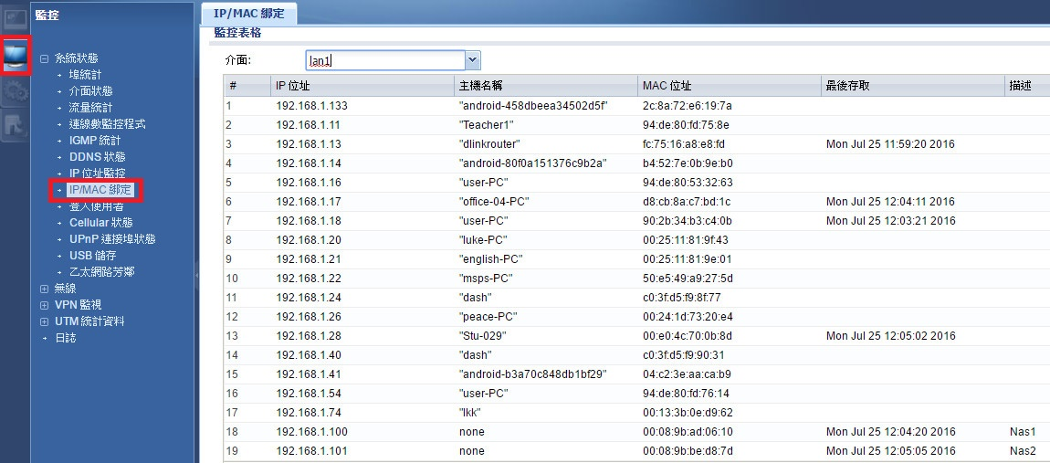
IP-MAC綁定用法與觀念
IP/MAC綁定的監視表

Slide 30
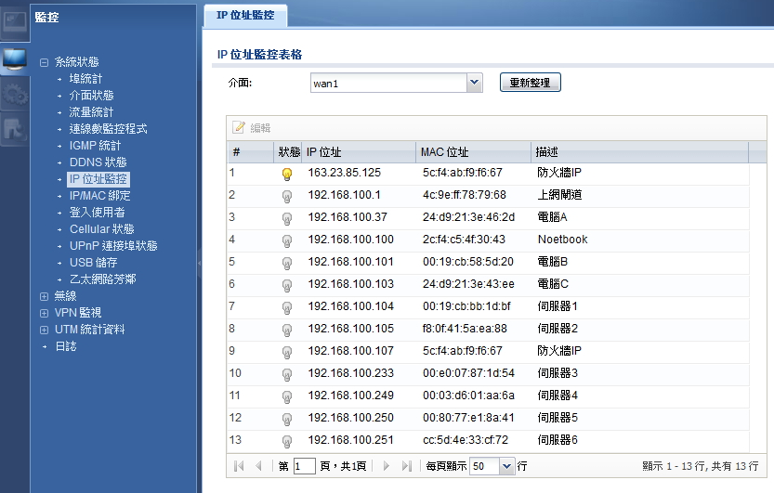
IP位址監控(IP盤點)
IP位址監控- WAN/LAN interface IP 盤點
- 有中文註解的資料都會存在設備中

Slide 31
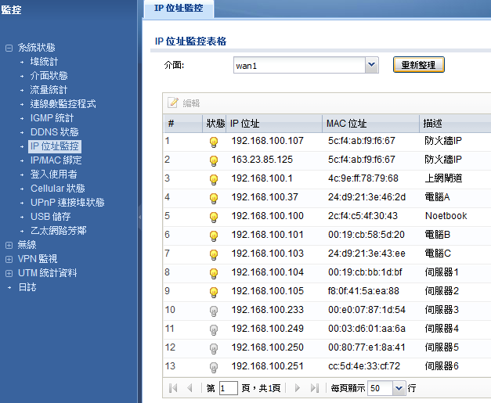
IP位址監控(IP盤點)
重新整理 wan1 Table之後
如果該IP在線上, status燈會亮

Slide 32
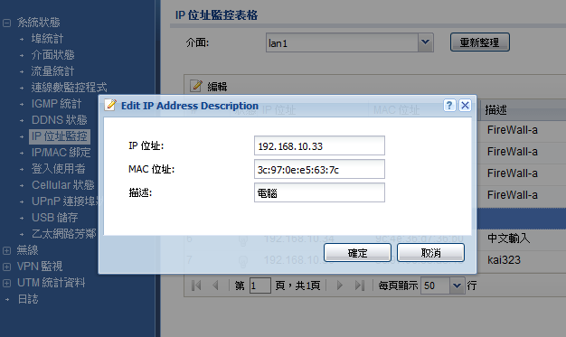
IP位址監控(IP盤點)
編輯中文註解視窗, IP跟MAC欄位為唯讀

Slide 33






APP Patrol
應用程式巡查
此功能ZyXEL搭配透過Trend micro 趨勢科技防毒知名大廠，有效控制使用者存取IM/P2P、多媒體串流、社群網站等應用程式，搭配BWM頻管理功能控管應用程式頻寬，以及防火牆條例規劃開放群組及阻擋群組，而排程規則自訂應用程式開放時段
上班時段
員工限制
禁止
1M
頻寬限定
5M
頻寬限定
禁止
午休下班
全數開放
5M
頻寬限定
5M
頻寬限定

Slide 34



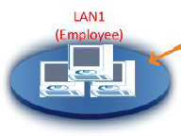
APP Patrol-應用程式巡查
應用情境-Facebook阻擋
Internet

Slide 35
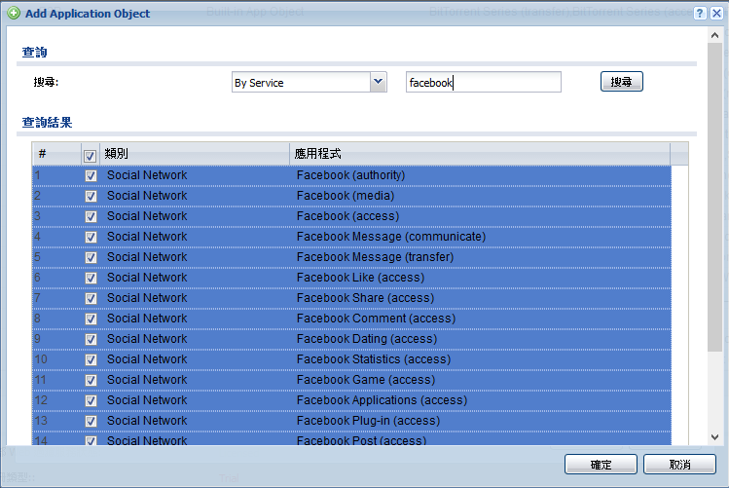
Facebook 阻擋
Setp-1 「設定」->「物件」->「應用程式」->(新增)—(Add Application Ruel)->(By Service)-(Facebook)，將所有Facebook行為打勾

Slide 36
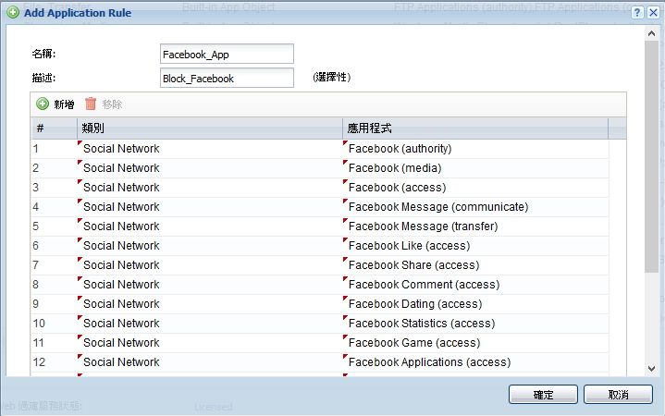
Facebook 阻擋
名稱「Facebook_App」，確定後產生新的Facebook_App類別

Slide 37
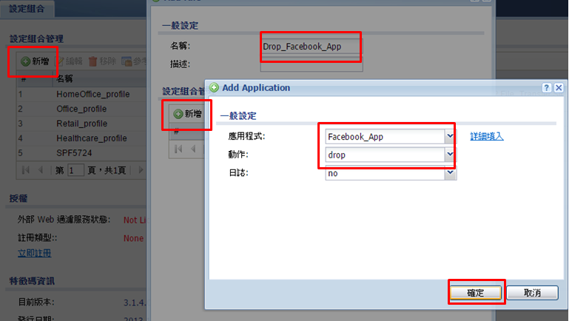
Facebook 阻擋
「設定」–「UTM設定組合」–「應用程式巡查」->(新增)->設定組合管理->(新增)->應用程式（Facebook_App）動作(Drop)

Slide 38
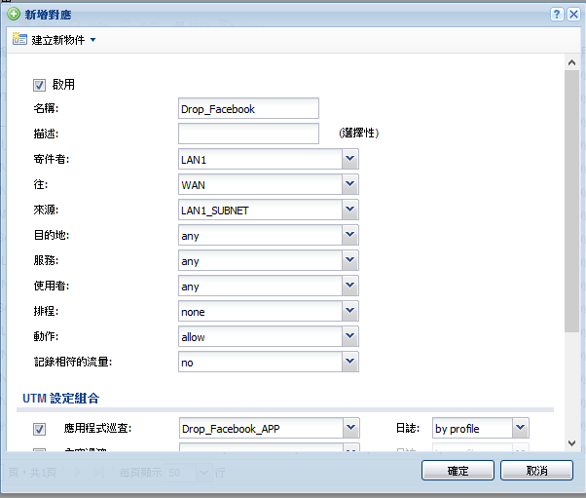
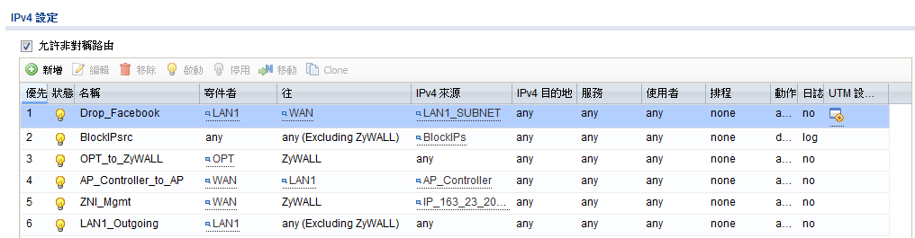
Facebook 阻擋
設定–「安全性策略」->策略控制-> 新增->將往(WAN)且來源是(192.168.1.X)的IP進行UTM過濾阻擋
UTM組合

Slide 39
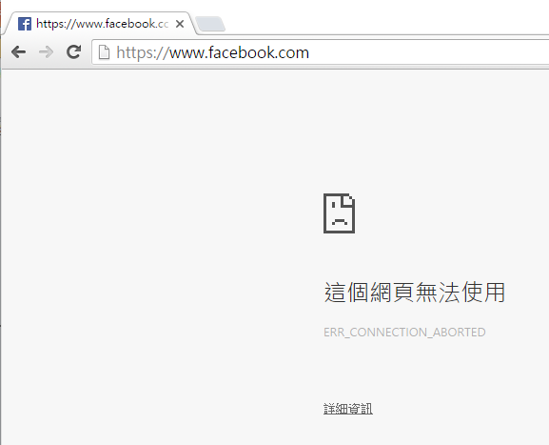
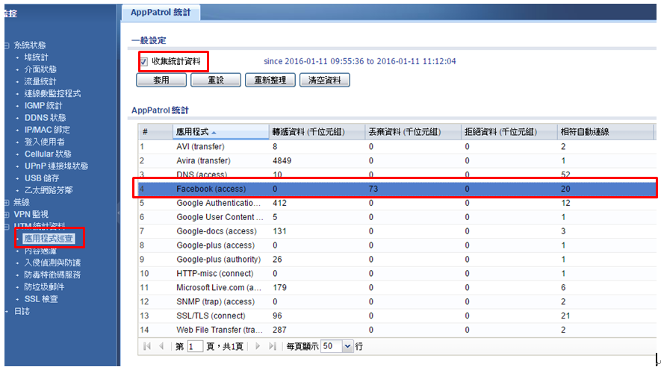
Facebook 阻擋
監控–「UTM統計資料」–收集統計資料
可以看到UTM丟棄Facebook APP應用的統計

Slide 40
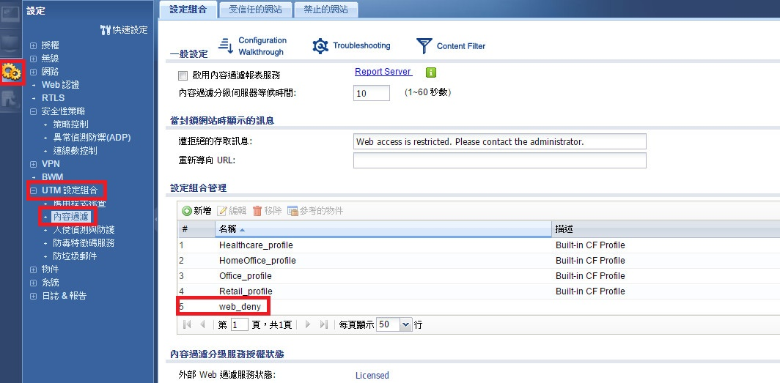
網頁內容過濾
設定–「UTM設定組合」–內容過濾
新增一組web_deny

Slide 41
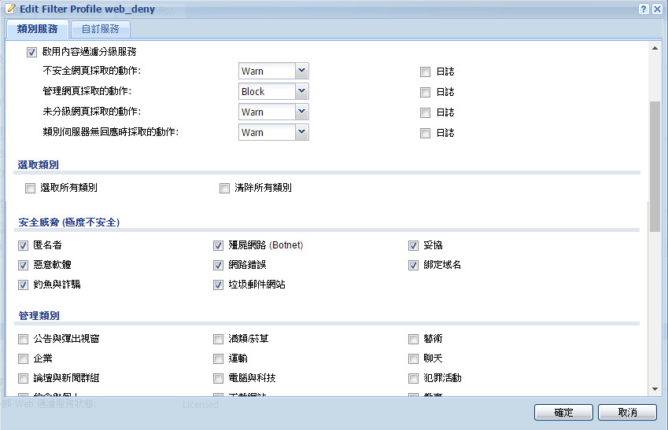
網頁內容過濾
這裡已有類別分類

Slide 42
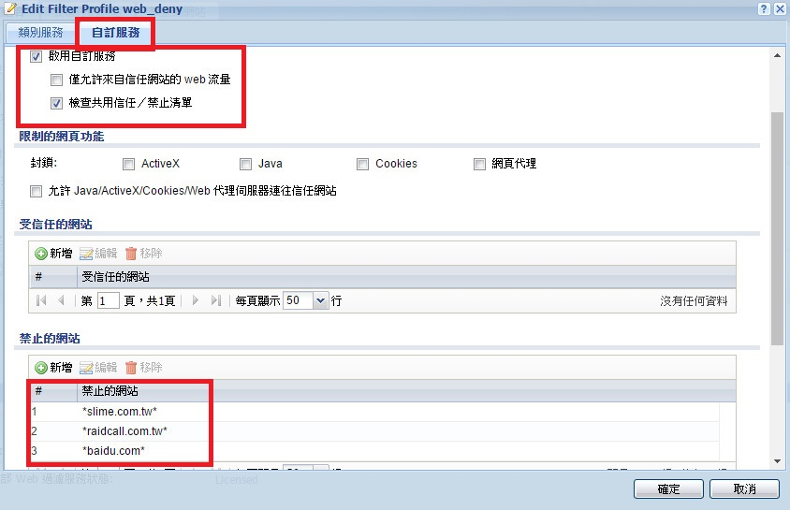
網頁內容過濾
新增禁用網站

Slide 43
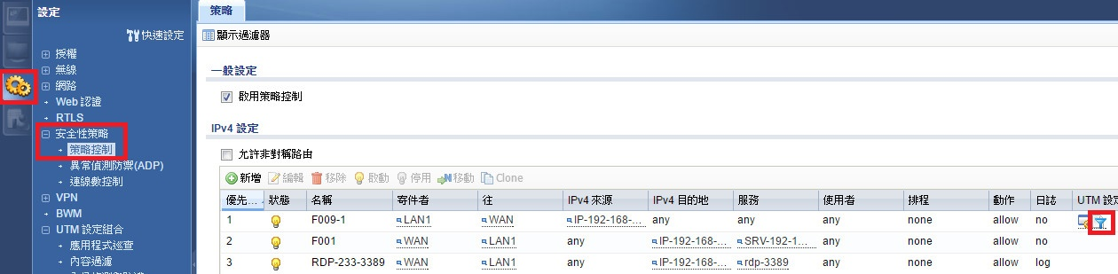
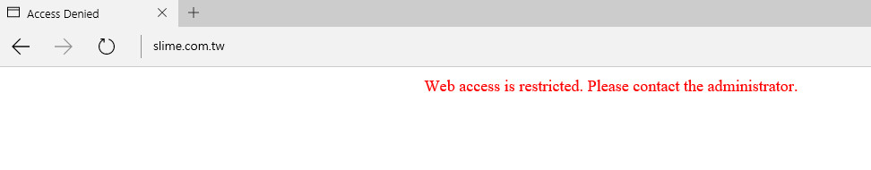
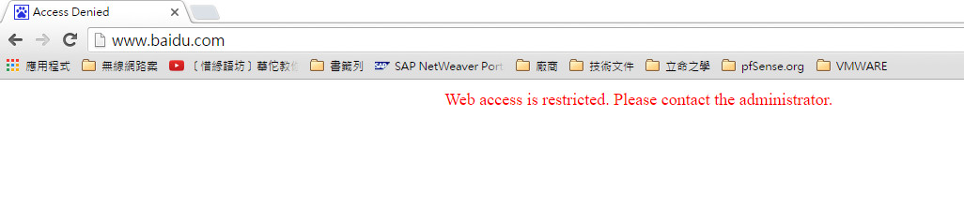
網頁內容過濾
將制作好的 web_deny內容過濾套用到安全策略中

Slide 44


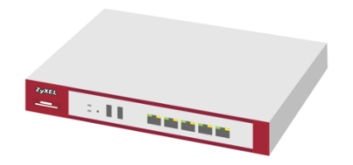

SSL-VPN
學校外部老師透過SSL-VPN方式存取學務主機
應用情境
SSL-VPN連線存取學校內部網段
伺服器群組

Slide 45
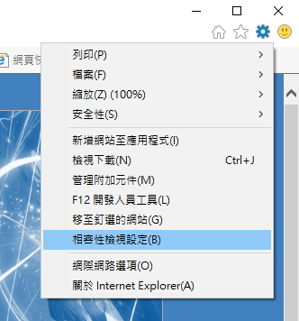
SSL-VPN
建議使用FireFox瀏覽器，並安裝最新版的JAVA
Chrome瀏覽器因JAVA安全性，不相容
IE使用者請打開相容性清單，把防火牆加入網站
  請將此防火牆IP加入網頁相容性清單

Slide 46
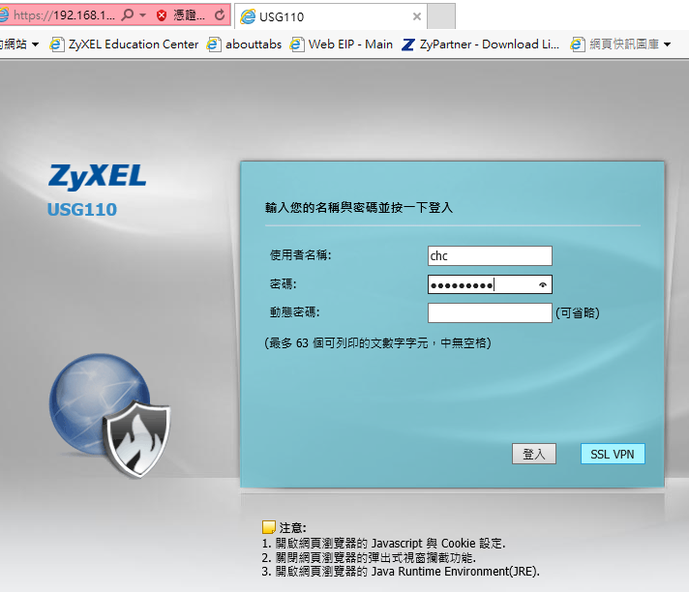
SSL-VPN
進入瀏覽器後輸入帳號密碼選SSL-VPN登入

Slide 47
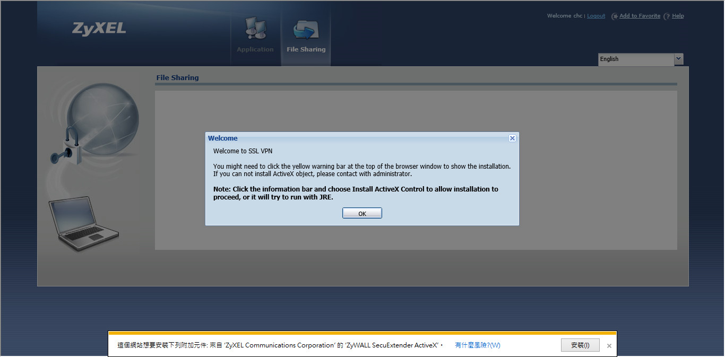
所有安全警告「繼續」、「允許」
安裝軟體後會需要重新開機

Slide 48
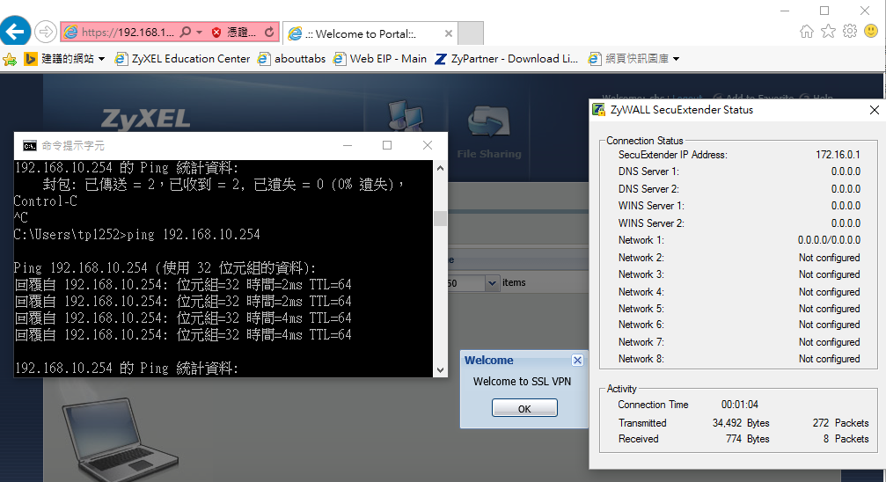
測試可以Ping到Lan1 IP
請勿關閉瀏覽器，保持瀏覽器視窗於桌面上

Slide 49
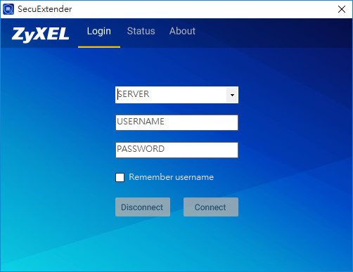
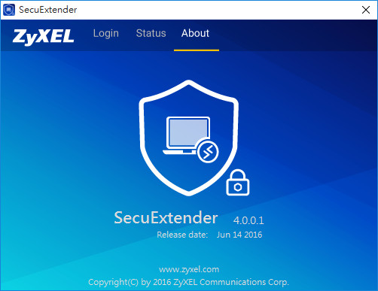
SSL-VPN
Windows 版SSL-VPN連線軟體
Operating System support list
Windows 10 (32- and 64-bit)
Windows 8/8.1 (32- and 64-bit)
Windows 7 (32- and 64-bit)
Windows XP

Slide 50


SSL-VPN
Windows 版SSL-VPN連線軟體

Slide 51
硬體介紹與配置
SYS 閃爍 → 開機中
SYS 恆亮綠燈 → 已開機
學校 Public IP
連接縣網 TANet
NGN 10.1.1.254
OPT Port 10.1.1.0/24 網段需要透過WEB認證才能上網

Slide 52
WEB認證
應用情境
原設定OPT接10.1.1.254/24發DHCP區段
要調整為WIFI_DHCP(10.1.1.111~253)才要認證
自訂登入畫面訊息
查詢WEB登入狀況

Slide 53


WEB認證
設定–WEB認證–WEB認證策略摘要裡的規則修改
選需要做認證

Slide 54

WEB認證
WEB認證畫面

Slide 55

查詢WEB認證登入狀況
DashBoard->系統狀態->登入使用者數目

Slide 56

新增使用者帳號
設定>物件>使用者群組 來新增使用者
chc tatung zni 三組帳號請勿刪除

Slide 57

登入帳號批次增加
指令碼
configure terminal
username abc1 password 1234 user-type guest
username abc2 password 1235 user-type guest
write
Exit
執行結果

Slide 58

Vantage Report (VRPT)
可儲存超過一周以上的Log資料
分析的報表排程寄送到E-Mail信箱
VRPT 4.0提供一個免費USG裝置授權
Notes:
Vantage Report (VRPT)是一個快速，方便的收集和分析分佈式網絡報告系統，提供IT管理員監控多個ZyWALL的設備的一個簡單的方法。IT管​​理員可以輕鬆地監 控：UTM（AV / AS / IDP），DoS / DDoS攻擊，頻寬的使用和服務的使用，以提高網絡安全性的控制。

Slide 59

系統需求

Slide 60

系統需求
Vantage Report 4.0 會用到的Port
MySQL 3316 (TCP)
Web Server 8080 (TCP)
Syslog Server 514 (DUP)
安裝完成會需要重新啟動電腦

Slide 61

系統需求
Windows 防火牆請在輸入規則中
允許 MySQL 3316 (TCP)
Web Server 8080 (TCP)
Syslog Server 514 (DUP)

Slide 62

系統需求
Windows 防火牆請在輸入規則中
允許 MySQL 3316 (TCP)
Web Server 8080 (TCP)
Syslog Server 514 (DUP)

Slide 63

設定USG傳送Log至VRPT
設定>日誌&報告>日誌設定 建立Log_Server IP位址

Slide 64

設定USG傳送Log至VRPT
Application Patrol
Auth. Policy
Default
DHCP
Forward Clear Mails
Forward web sites
IDP
IKE
Interface
Interface Statistics
IP-MAC Binding
IPSec
NAT
Policy Route
Port Grouping
Routing Protocol
Security Policy Control
Sessions Limit
SSL VPN
System
System Monitoring
Traffic Log
User
Log_Server_IP

Slide 65

Log_Server 登入畫面
透過瀏覽器開啟 http:/IP位置:8080
預設帳號密碼 root / root

Slide 66

系統畫面

Slide 67

Monitor(監看系統)

Slide 68

Report(報告分析)

Slide 69

Log(Raw DATA)

Slide 70


維護管理功能 – Monitor(cont.)
檢視設備 – 流量統計
- By Interface, User/IP, Port/Service, Website Hit

Slide 71

維護管理功能 – Monitor(cont.)
System-default.conf
Startup-config.conf
Lastgood.conf

Slide 72

維護管理功能 – Monitor(cont.)
檢視韌體發行日期與版本
注意一點 上方的Reboot now 不要去執行

Slide 73

維護管理功能 – Monitor(cont.)
維護>檔案管理程式>Shell指令碼
Reboot-USGZysh 重新開機防火牆 功能

Slide 74

Make the World Connect
www.zyxel.com

